Slide 1
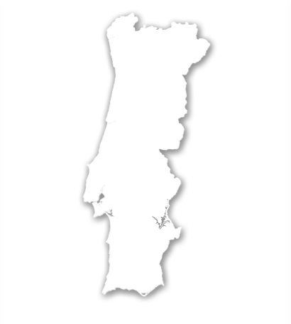
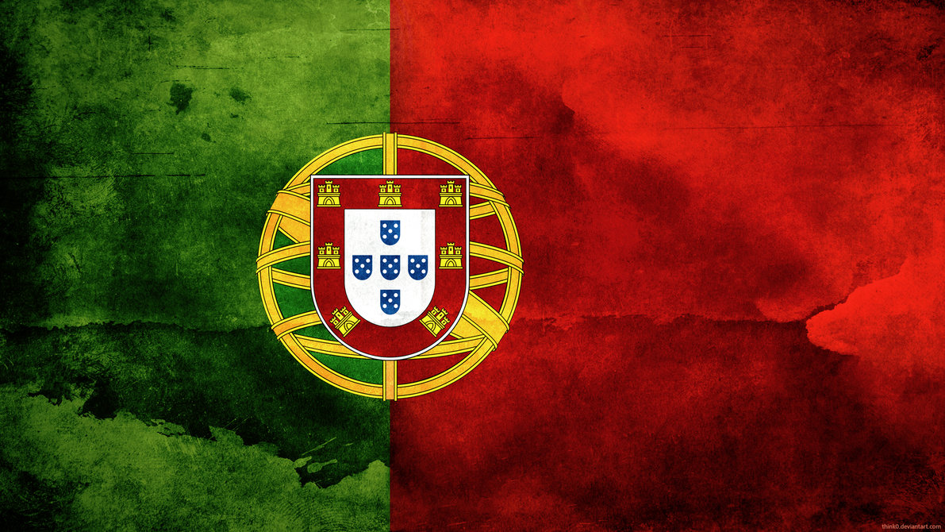
Portugalsko
A.Slivková III.A

Slide 2
Vlajka

Slide 3
Znak

Slide 4
Hymna - A Portuguesa
-1957
-1891
Heróis do mar, nobre povo, Nação valente, imortal Levantai hoje de novo O esplendor de Portugal! Entre as brumas da memória, Ó Pátria, sente-se a voz Dos teus egrégios avós Que há-de guiar-te à vitória! Às armas, às armas! Sobre a terra sobre o mar, Às armas, às armas! Pela Pátria lutar Contra os canhões marchar, marchar!
Hrdinovia mora, ušľachtilí ľudia,
Statočný nesmrteľný národ,
Zdvihni dnes znova
Slávu Portugalska!
Z hmiel pamäti,
Ó Vlasť, je počuť hlas
Našich veľkých predkov,
Ktorí ťa musia doviesť k víťazstvu.
Do zbrane, do zbrane!
Na zemi, na mori!
Do zbrane, do zbrane!
Bojovať za našu vlasť!
Proti delám ísť, pochodovať!
Às armas, às armas!
Sobre a terra, sobre o mar,
Às armas, às armas!
Pela patria lutar!
Contra os Bretões marchar, marchar!
Do zbrane, do zbrane!
Na zemi, na mori!
Do zbrane, do zbrane!
Bojovať za našu vlasť!
Proti Britom ísť, pochodovať!

Slide 5
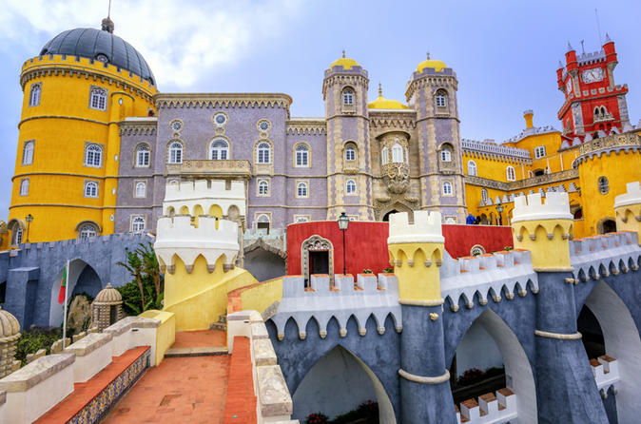
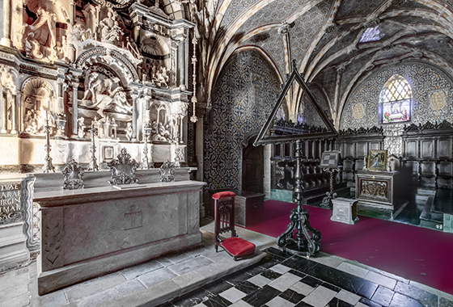
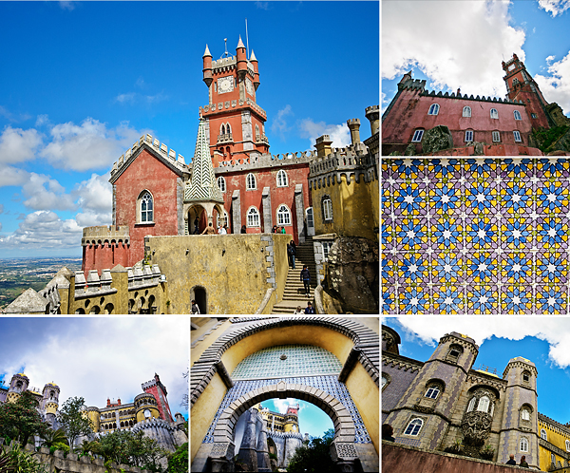
Palácio Nacional da Pena

Slide 6
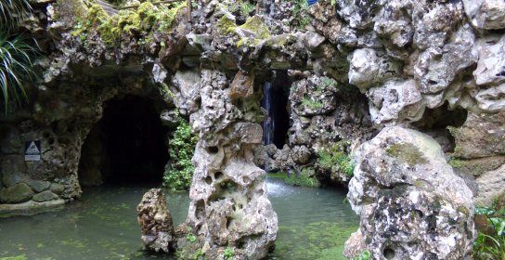
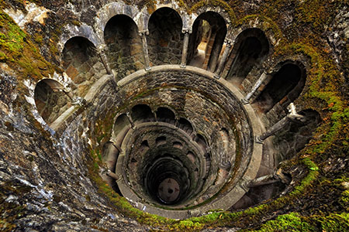
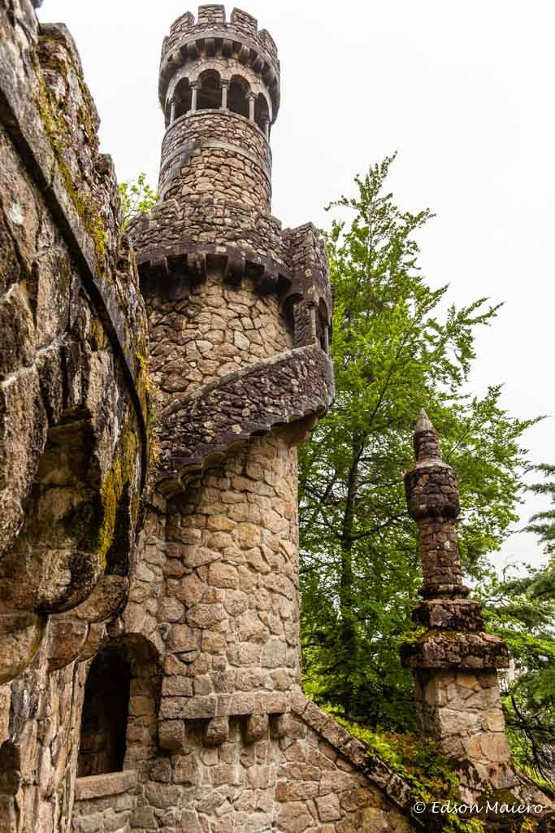
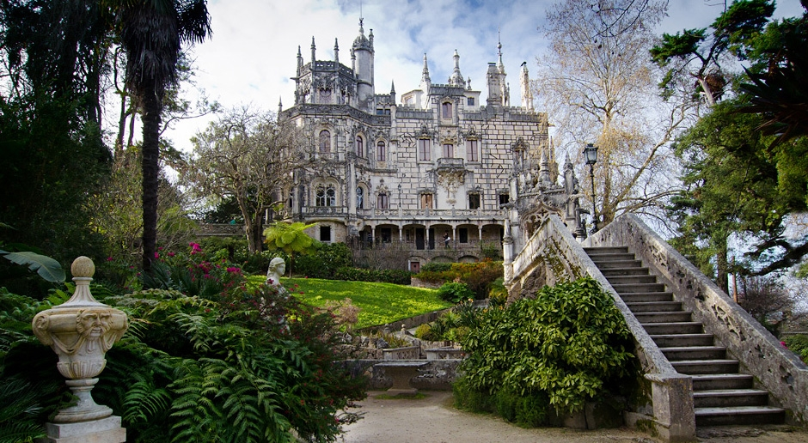
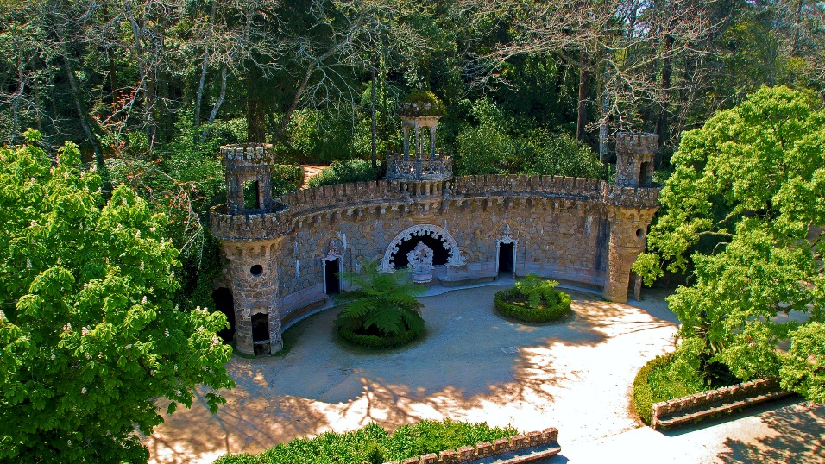
Quinta da Regaleira

Slide 7
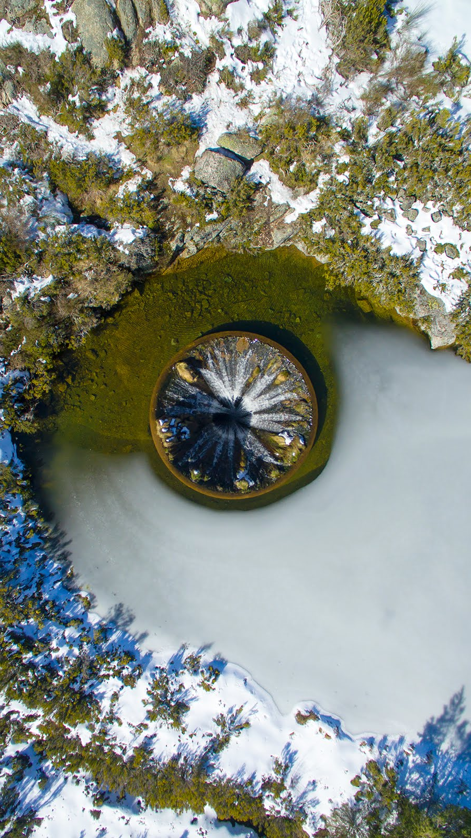
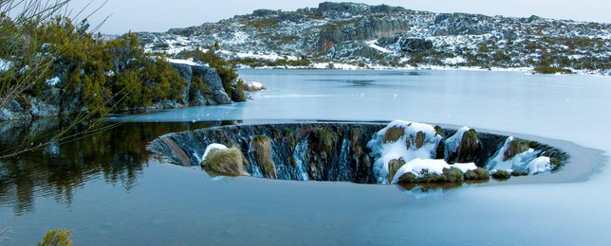
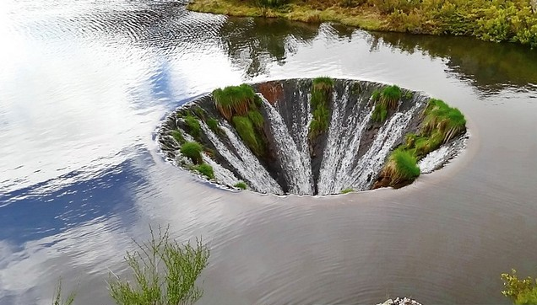
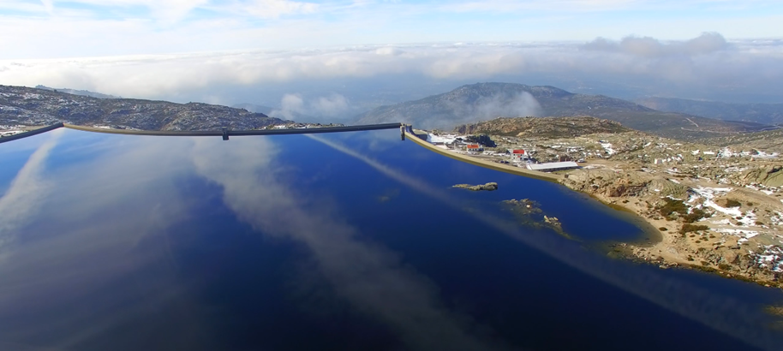
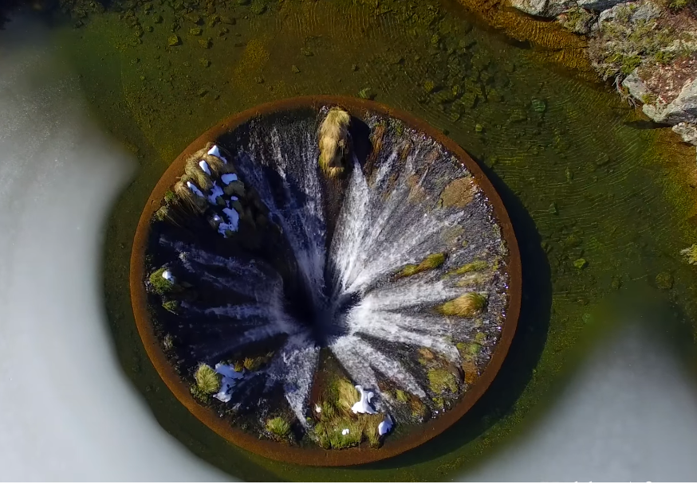
Covão dos Conchos

Slide 8
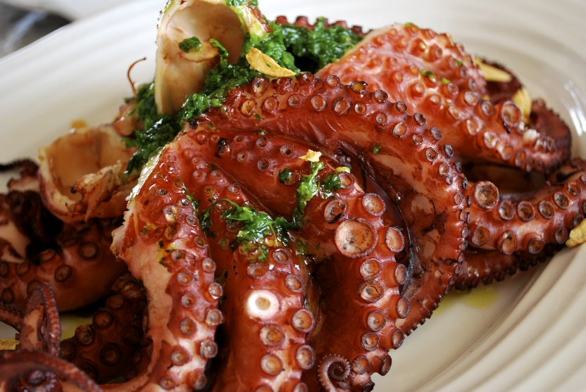
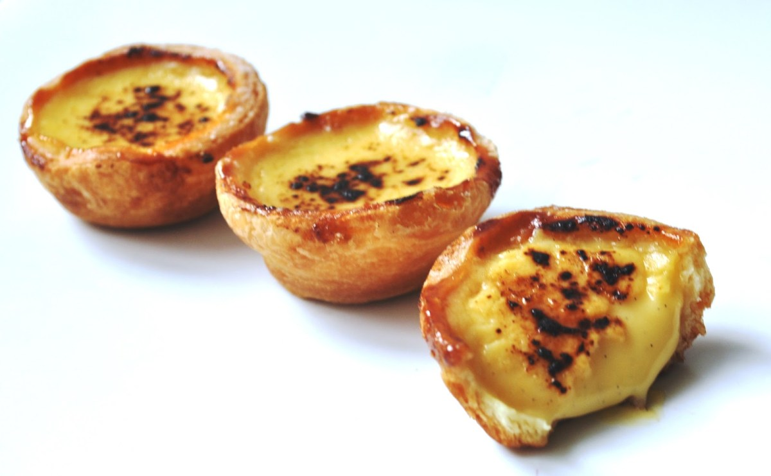
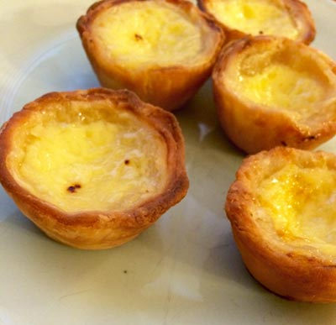
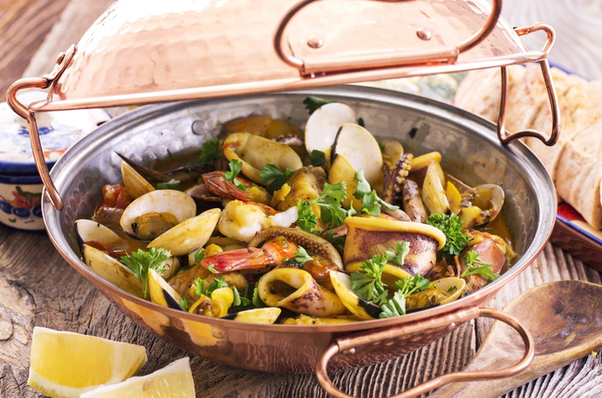
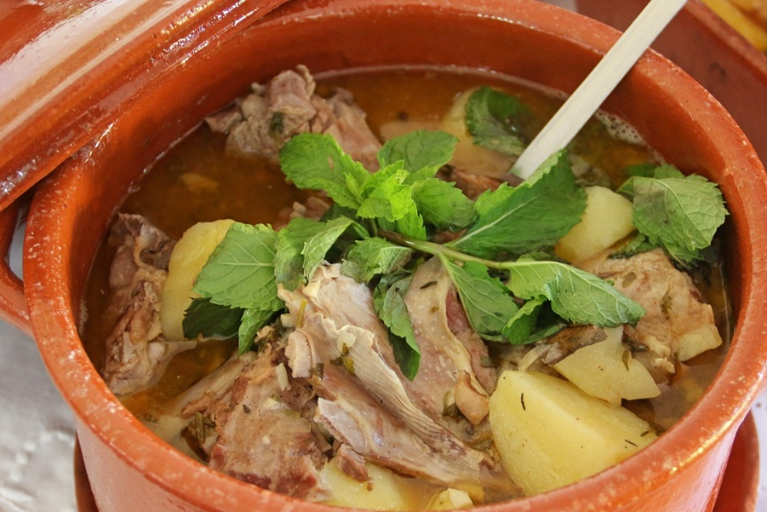
Portugálska kuchyňa

Slide 9
Zdroje
Unveiling the secret of Covão dos Conchos [online]. 25. 11. 2017. Dostupné na WWW: <http://www.azores-adventures.com/2016/02/unveiling-the-secret-of-cov%C3%A3o-dos-conchos.html>
Top 10 Portuguese Dishes You Need To Try [online]. 25. 11. 2017. Dostupné na WWW: < https://theculturetrip.com/europe/portugal/articles/top-10-portuguese-dishes-you-need-to-try-now/ >
Pena Palace[online]. 25. 11. 2017. Dostupné na WWW: < https://en.wikipedia.org/wiki/Pena_Palace/>
Takmer ako brána do stredu Zeme: V obrovskom lieviku mizne všetko, čo sa priblíži[online]. 25. 11. 2017. Dostupné na WWW: < https://cestovanie.pravda.sk/hory/clanok/386827-objavili-branu-do-stredu-zeme-v-obrovskom-lieviku-mizne-vsetko-co-sa-priblizi/>

Slide 10
Ďakujem za pozornosť!

